Slide 1
«Видео уголок» безопасность дорожного движения под девизом: «Безопасность на дорогах ради безопасности жизни».

Slide 2
. По городу, по улице
Не ходят просто так:
Когда не знаешь правила,
Легко попасть впросак.
Всё время будь внимательным
И помни наперёд:
Свои имеют правила
Шофёр и пешеход!»

Slide 3
РАЗВИВАЮЩИЕ ИГРЫ
ЦЕЛЬ: Учить детей различать дорожные знаки. Закреплять знания детей о правилах дорожного движения. Воспитывать умение самостоятельно пользоваться получен¬ными знаниями в повседневной жизни.

Slide 4
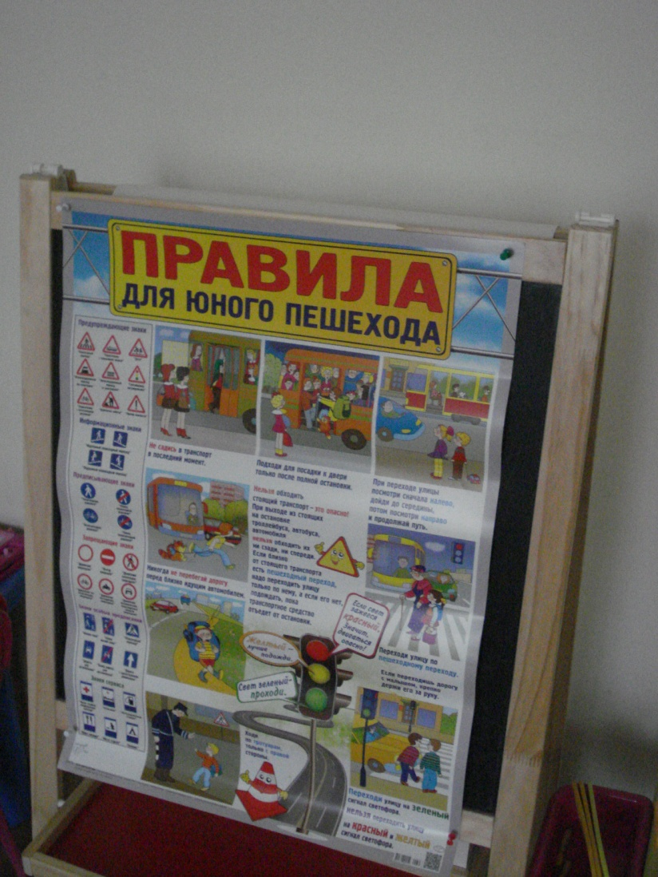
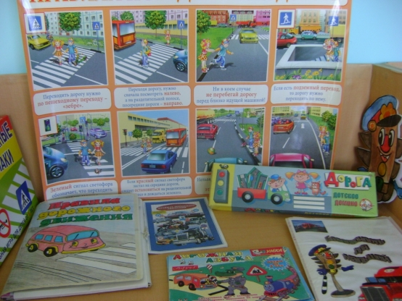

Slide 5
Дидактические игры : «Я -водитель», «Правила дорожного движения» , «Дорожные знаки»

Slide 6
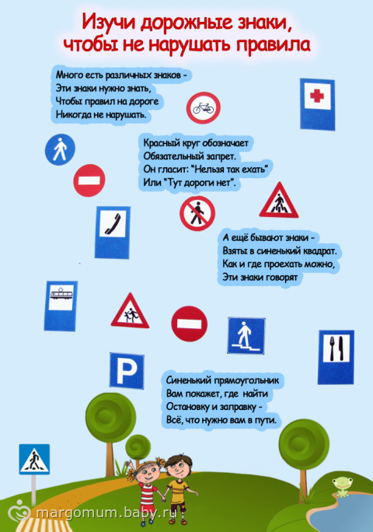
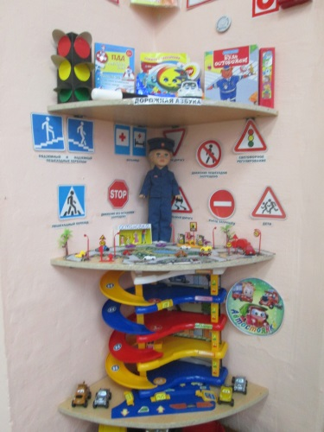

Slide 7
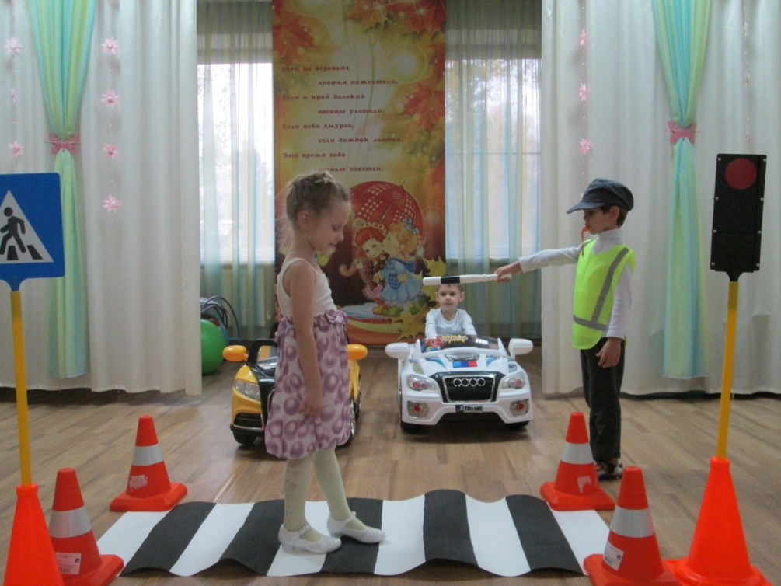
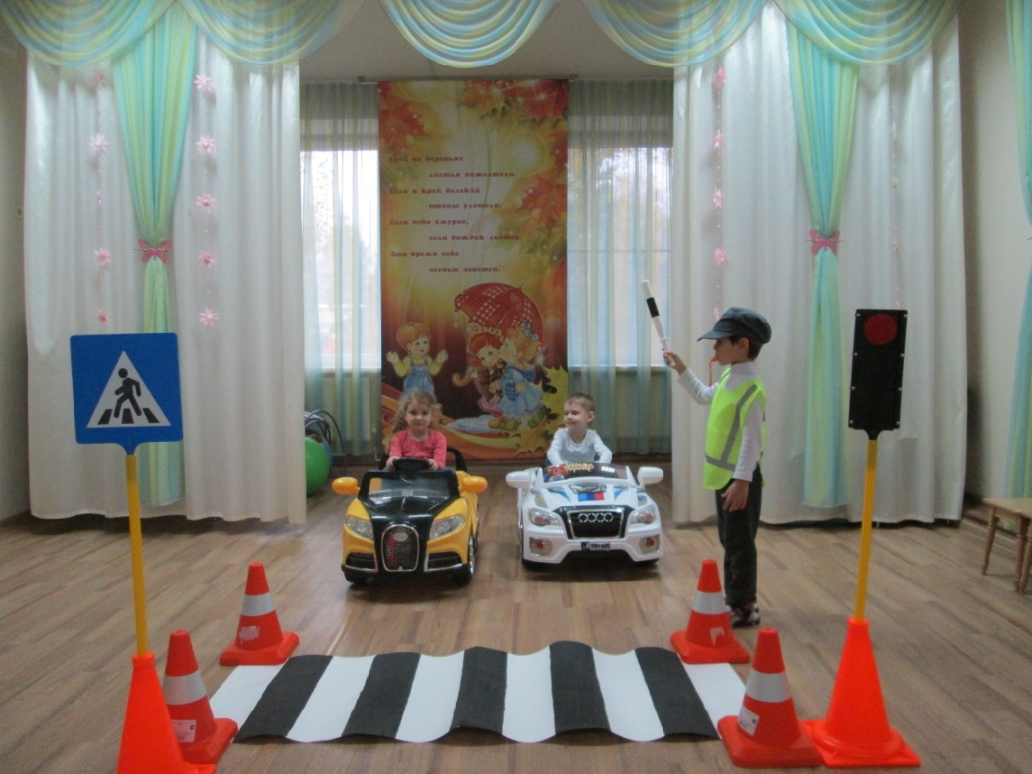

Slide 8
Проведение тематического утренника «Дорога требует дисциплины»

Slide 10
Проведение тематического утренника «Знаки дорожного движения»

